Slide 1
宜达项目后台部署结构图
注册中心eureka:8761
浏览器访问
/mng/*, /devcontrol/*
nginx:7000
zuul:17001
/mng/*
mng-service:17002
/devcontrol/*
mqtt-service:7003
/auth/**
auth-service:9003
微信小程序访问
wx-miniprogram:443

Slide 2
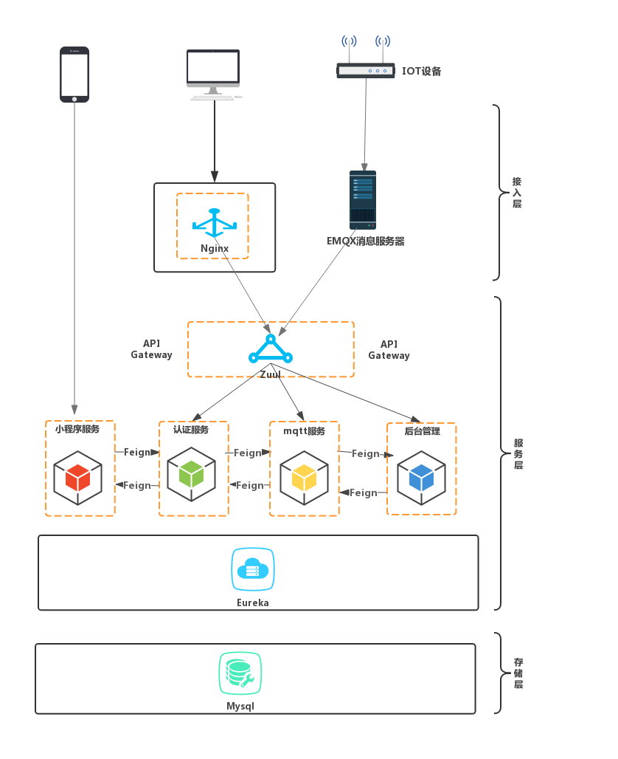
架构图

